Slide 1
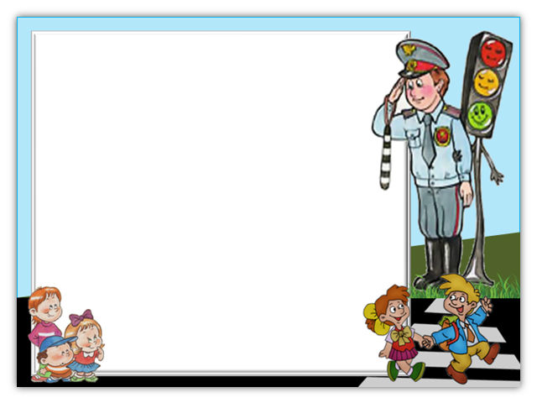
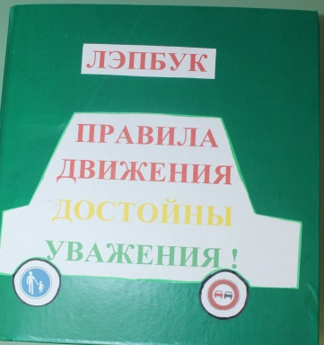
Государственное бюджетное образовательное учреждение школа №1195
имени Героя Советского Союза
П.И. Меренкова
Конспект НОД с использованием лэпбука
«Правила движения - достойны уважения»!
Воспитатель: Молодцова Н.А.
Рыжкова Н.А.
2026 год

Slide 2
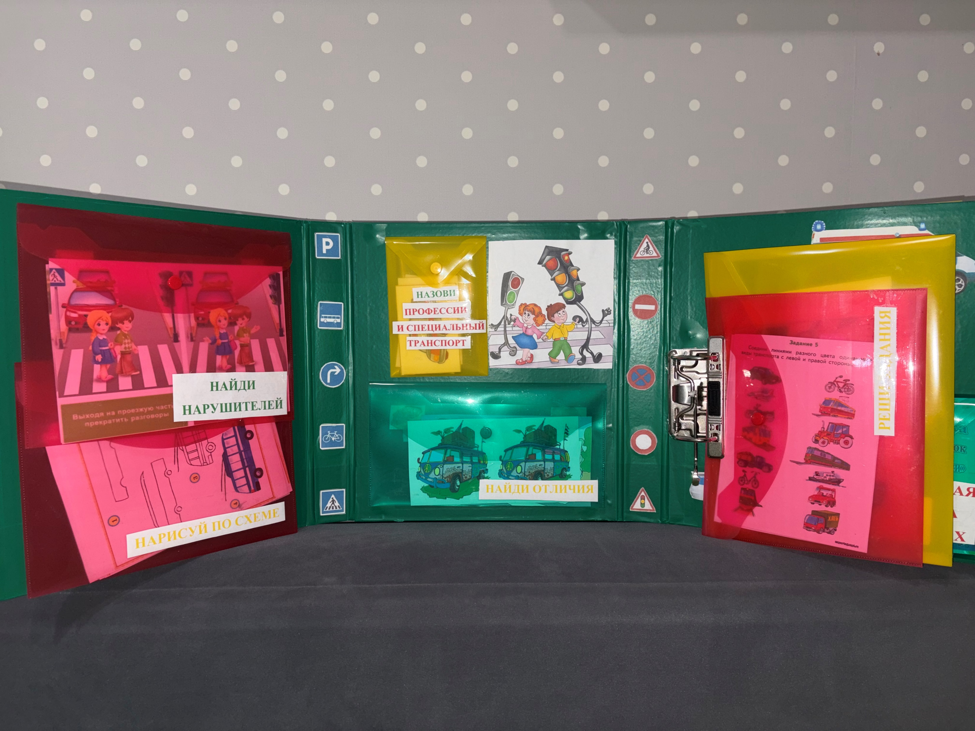
Чаще всего участниками ДТП становятся дети - пешеходы. Приводит к этому элементарное незнание основ правил дорожного движения, поэтому очень важно как можно раньше начинать учить детей безопасному поведению на дорогах. Наша задача – сделать обучение занимательным, интересным, игровым, увлекательным. И в этом мне помогло дидактическое пособие - лэпбук , который мы изготовили вместе с ребятами и их родителями. Назвали его «Правила движения - достойны уважения»!

Slide 3
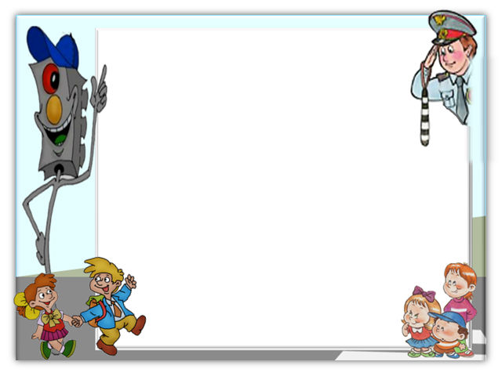
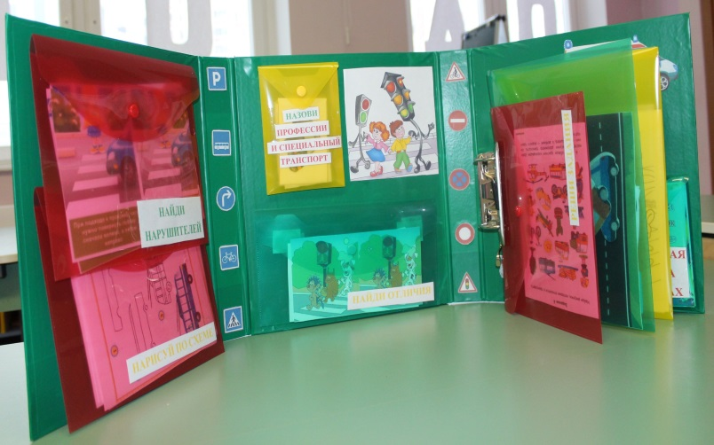
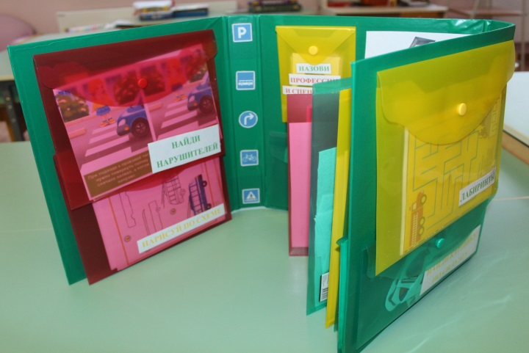
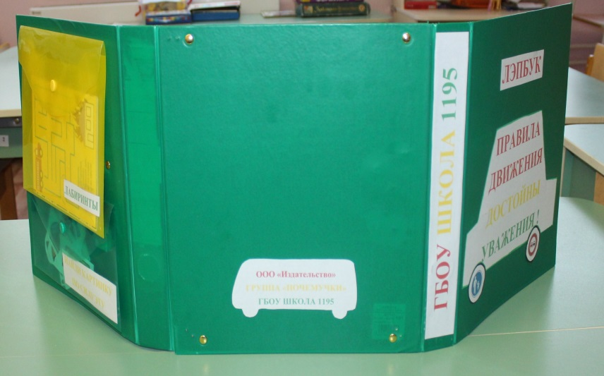

Slide 4
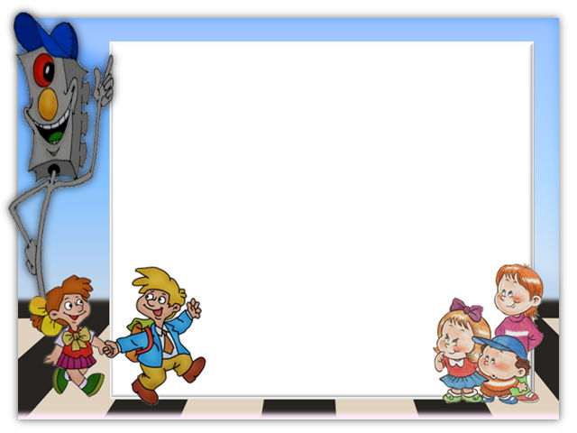
Цель: Формировать систему знаний, умений и навыков детей по правилам дорожного движения.
Задачи:
- продолжать знакомить детей с дорожными знаками и их назначением;
- развивать мышление, зрительное внимание.
- формировать умение детей применять полученные знания на практике.

Slide 5
Материал:
1. Кармашек «Загадки» - в нем собраны загадки о дорожных знаках, транспорте.
2. Кармашек «Раскраски» - Совершенствовать представления о правилах дорожного движения, развивать моторику пальцев рук. Сюжет каждой картинки направлен на повторение, расширение представлений детей о правилах дорожного движения и необходимости их соблюдать.
3. Кармашек «Назови профессии и специальный транспорт на котором они передвигаются» - развивает память,
мышление. Надо назвать какую работу
выполняют люди этой профессии, на каком
транспорте передвигаются?

Slide 6
4. Кармашек «Знаки - пазлы» - Закрепить знания о дорожных знаков, способствовать формированию процессов анализа и синтеза, развивать пространственную ориентацию, внимание. Дети собирают знак, называют его, определяют его назначение.
5. Кармашек «Лабиринты» - развивает мышление, внимание, ориентацию в пространстве.
6. Кармашек «Найди картинку по силуэту» – развивает внимание, умение взаимодействовать в паре.
7. Кармашек «Пазл - паровоз» - развивает восприятие, закрепляются названия знаков.

Slide 7
8. Кармашек дидактическая игра «Грамотный пешеход» - закрепляет знания о значении сигналов светофора, представления о правилах безопасного поведения на проезжей части, о видах транспорта.
9. Кармашек «Дорожная азбука в стихах» - помогает закрепить знание правил дорожного движения с помощью стихов.
10. Кармашек «Найди нарушителей» - формирует дорожную грамотность, развивает внимание, память, наблюдательность, мышление, речь. Картинки с ситуациями помогают развивать навыки безопасного поведения на улицах и дорогах.
11. Ребусы - развивает мышление, внимание.

Slide 8
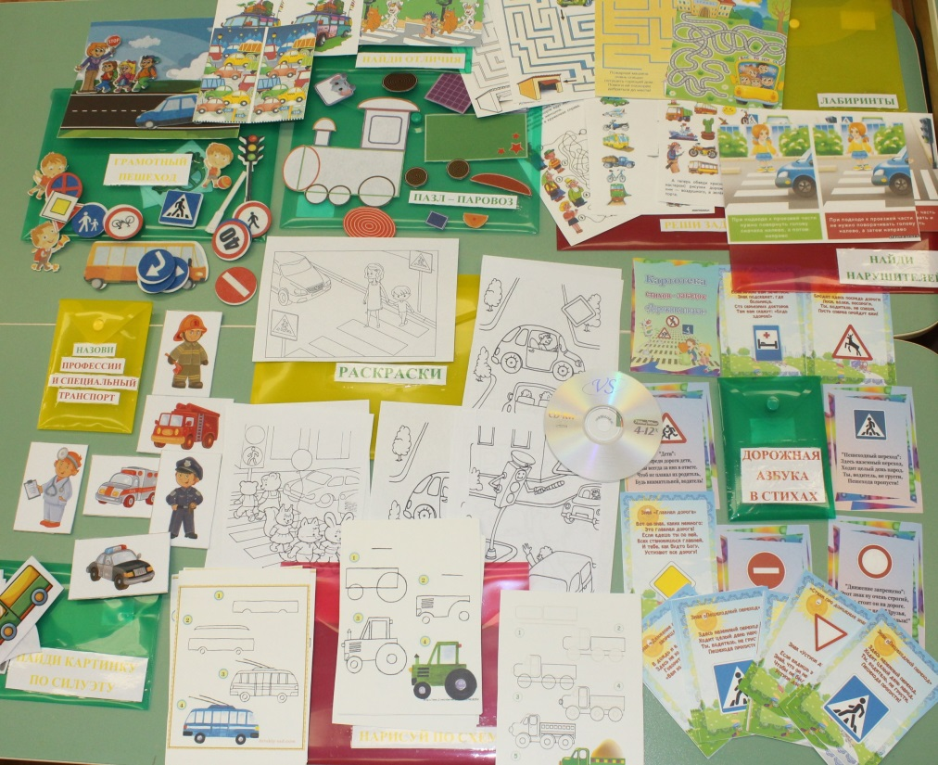
12. Кармашек « Наше кино» - диски с видео фильмами, в главных ролях дети группы. Видеоролик «Правила движения – достойны уважения!» Это наш первый ролик, но не последний. Дети с радостью берут диск домой для просмотра с родителями.

Slide 9
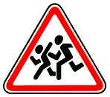
Ход занятия:
- Ребята, сегодня мы с вами поговорим о правилах дорожного движения, а поможет нам в этом наш лэпбук, который называется «Правила движения - достойны уважения»! Давайте посмотрим, из чего он состоит. Посмотрите, ребята, сколько здесь кармашков. Откроем один из них (№1), а в нем что-то есть.
Это кармашек с загадками. Любите отгадывать загадки? Тогда слушайте внимательно. (Загадки о дорожных знаках, транспорте из лэпбука)
1. Затихают все моторы,
И внимательны шоферы, Если знаки говорят: «Близко школа! Детский сад!»
(Знак «Дети»)

Slide 10


2. Можно встретить знак такой На дороге скоростной, Где больших размеров яма И ходить опасно прямо, Там где строится район, Школа, дом иль стадион.
(Знак «Движение пешеходов запрещено»)
3. Знак водителей стращает, Въезд машинам запрещает! Не пытайтесь сгоряча Ехать мимо кирпича!
(Знак «Въезд запрещен»)

Slide 11


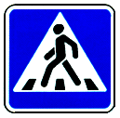
4. Не шумите, музыканты,
Даже если вы таланты,
Здесь сигналить не годится:
Рядом школа иль больница.
(Знак «Подача звукового сигнала запрещена»)
5.На дороге дружно в ряд Полоски белые лежат Для тебя есть, крошка…
(Пешеходная дорожка)
6.Место есть для перехода, Это знают пешеходы. Нам его разлиновали, Где ходить - всем указали.
(Пешеходный переход)

Slide 12


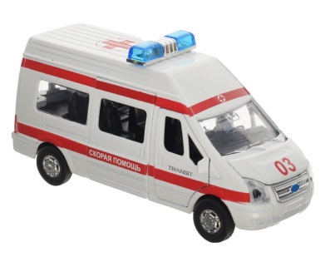
7. Где ведут ступеньки вниз, Ты спускайся, не ленись. Знать обязан пешеход: Тут …?
(Подземный переход)
8. Этот мостик над дорогой Служит нам большой подмогой Через улицу ведет Нас …
(Надземный переход)
9. Если кто-то заболел, Срочно нас зовет на помощь, — Набери скорей ноль-три... И приедет...
(Скорая помощь)

Slide 13
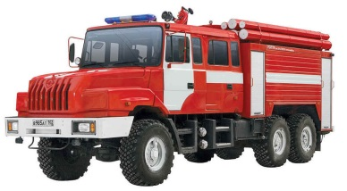
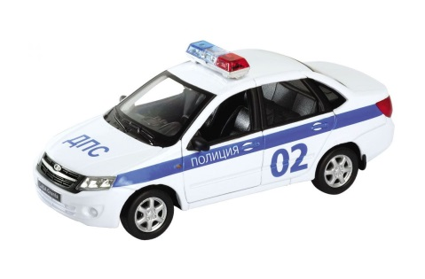
10. Полыхает дом. Кошмар! Укротит она пожар. (Пожарная машина)
11 Замигает синим глазом
И в погоню рвется сразу.
(полицейская машина)
-Молодцы, у вас хорошо получается отгадывать загадки, очень быстро справились с заданием.

Slide 14
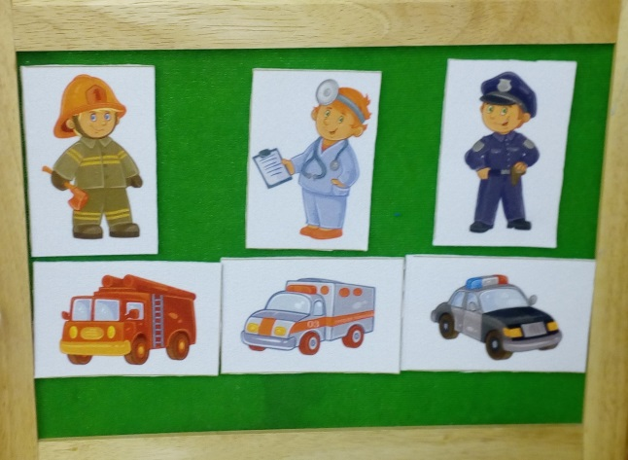
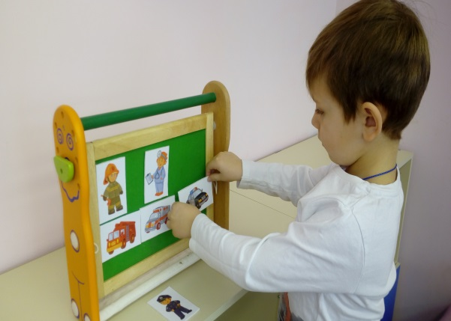
Откроем еще один кармашек, (№3) который называется «Назови профессии и специальный транспорт на котором они передвигаются» (ребята вам надо разместить на фланелеграфе все картинки из кармашка, соотнести транспорт с людьми и назвать какую работу выполняют люди этой профессии, на каком транспорте передвигаются?) И с этим заданием справились.

Slide 15
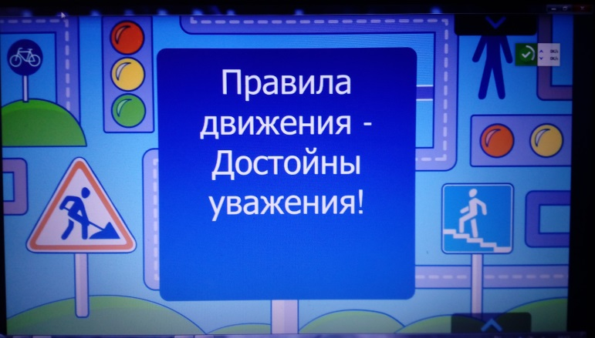
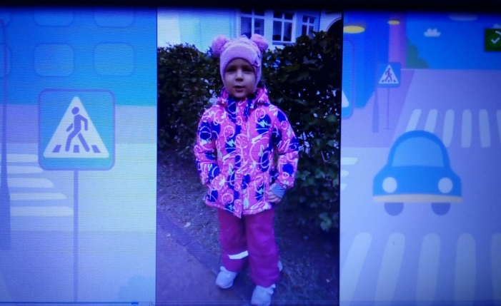
Ребята, а в этом кармашке «Дорожная азбука в стихах» (№9), давайте вспомним, какие стихотворения мы уже знаем с вами. Дети читают стихотворения. Молодцы, а хотите посмотреть видеоролик «Правила движения – достойны уважения»! с участием некоторых из вас. (Просмотр видеоролика) (№12)

Slide 16



- А теперь откроем кармашек с ребусами (№11) (раздать каждому карточку с ребусом, дети, внимательно смотрят на карточку и вслух по очереди пытаются прочитать зашифрованное слово, если ребенок затрудняется, то педагог помагает).
-Какие же вы все молодцы, со всеми заданиями справились.

Slide 17
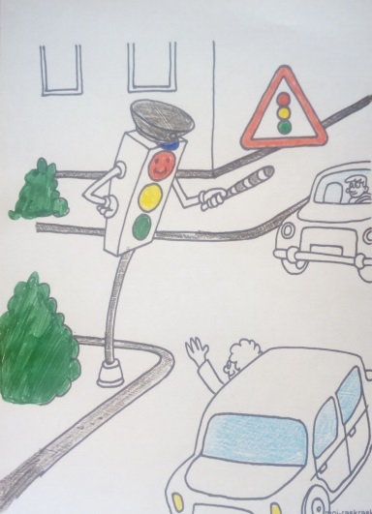
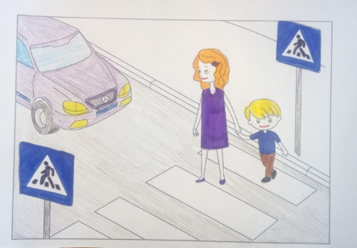
А сейчас садимся на свои места и выполним еще одно интересное задание. (№2) Как вы думаете, что мы сейчас будем делать? Перед детьми лежат раскраски по теме дорожного движения, карандаши и фломастеры на выбор. (Правильно надо аккуратно раскрасить раскраску, а еще рассказать, что изображено на вашем рисунке).

Slide 18
(После всех ответов, проходит церемония награждения детей, вручение удостоверений Юного знатока правил дорожного движения ).
- Ребята, давайте вспомним, о чем мы с вами сегодня говорили на занятии? Для чего необходимо знать и выполнять правила дорожного движения?
У нас в лэпбуке еще очень много интересных заданий, которые мы выполним с вами в следующий раз. Или вы самостоятельно сможете взять лэпбук в свободное время и рассмотреть его.

Slide 19
Таким образом, использование Лэпбука при организации работы с детьми по профилактике детского дорожно транспортного травматизма, обеспечивает успешность по реализации ФГОС ДО.
Регулярное изучение правил дорожного движения, в игровой форме, имеет существенные преимущества для усвоения правил и запоминания как надо действовать в той или иной ситуации, приобретаются новые навыки правильного поведения на улице и на проезжей части. Игровые методики, в том числе лабиринты и загадки, заставляют детей взглянуть по – новому на изучение ПДД.

Slide 20
В перспективе мы планируем работу по изготовлению еще одного лэпбука, когда каждый ребенок изготавливает свой кармашек, а потом соединяется в одну папку. Такой подход будет способствовать реализации принципа индивидуализации, на что ориентирует нас стандарт дошкольного образования.
Я рекомендую педагогам активно включать в свою работу лэпбуки, так как это отличное сочетание интересной деятельности с полезной для наших детей.

Slide 21
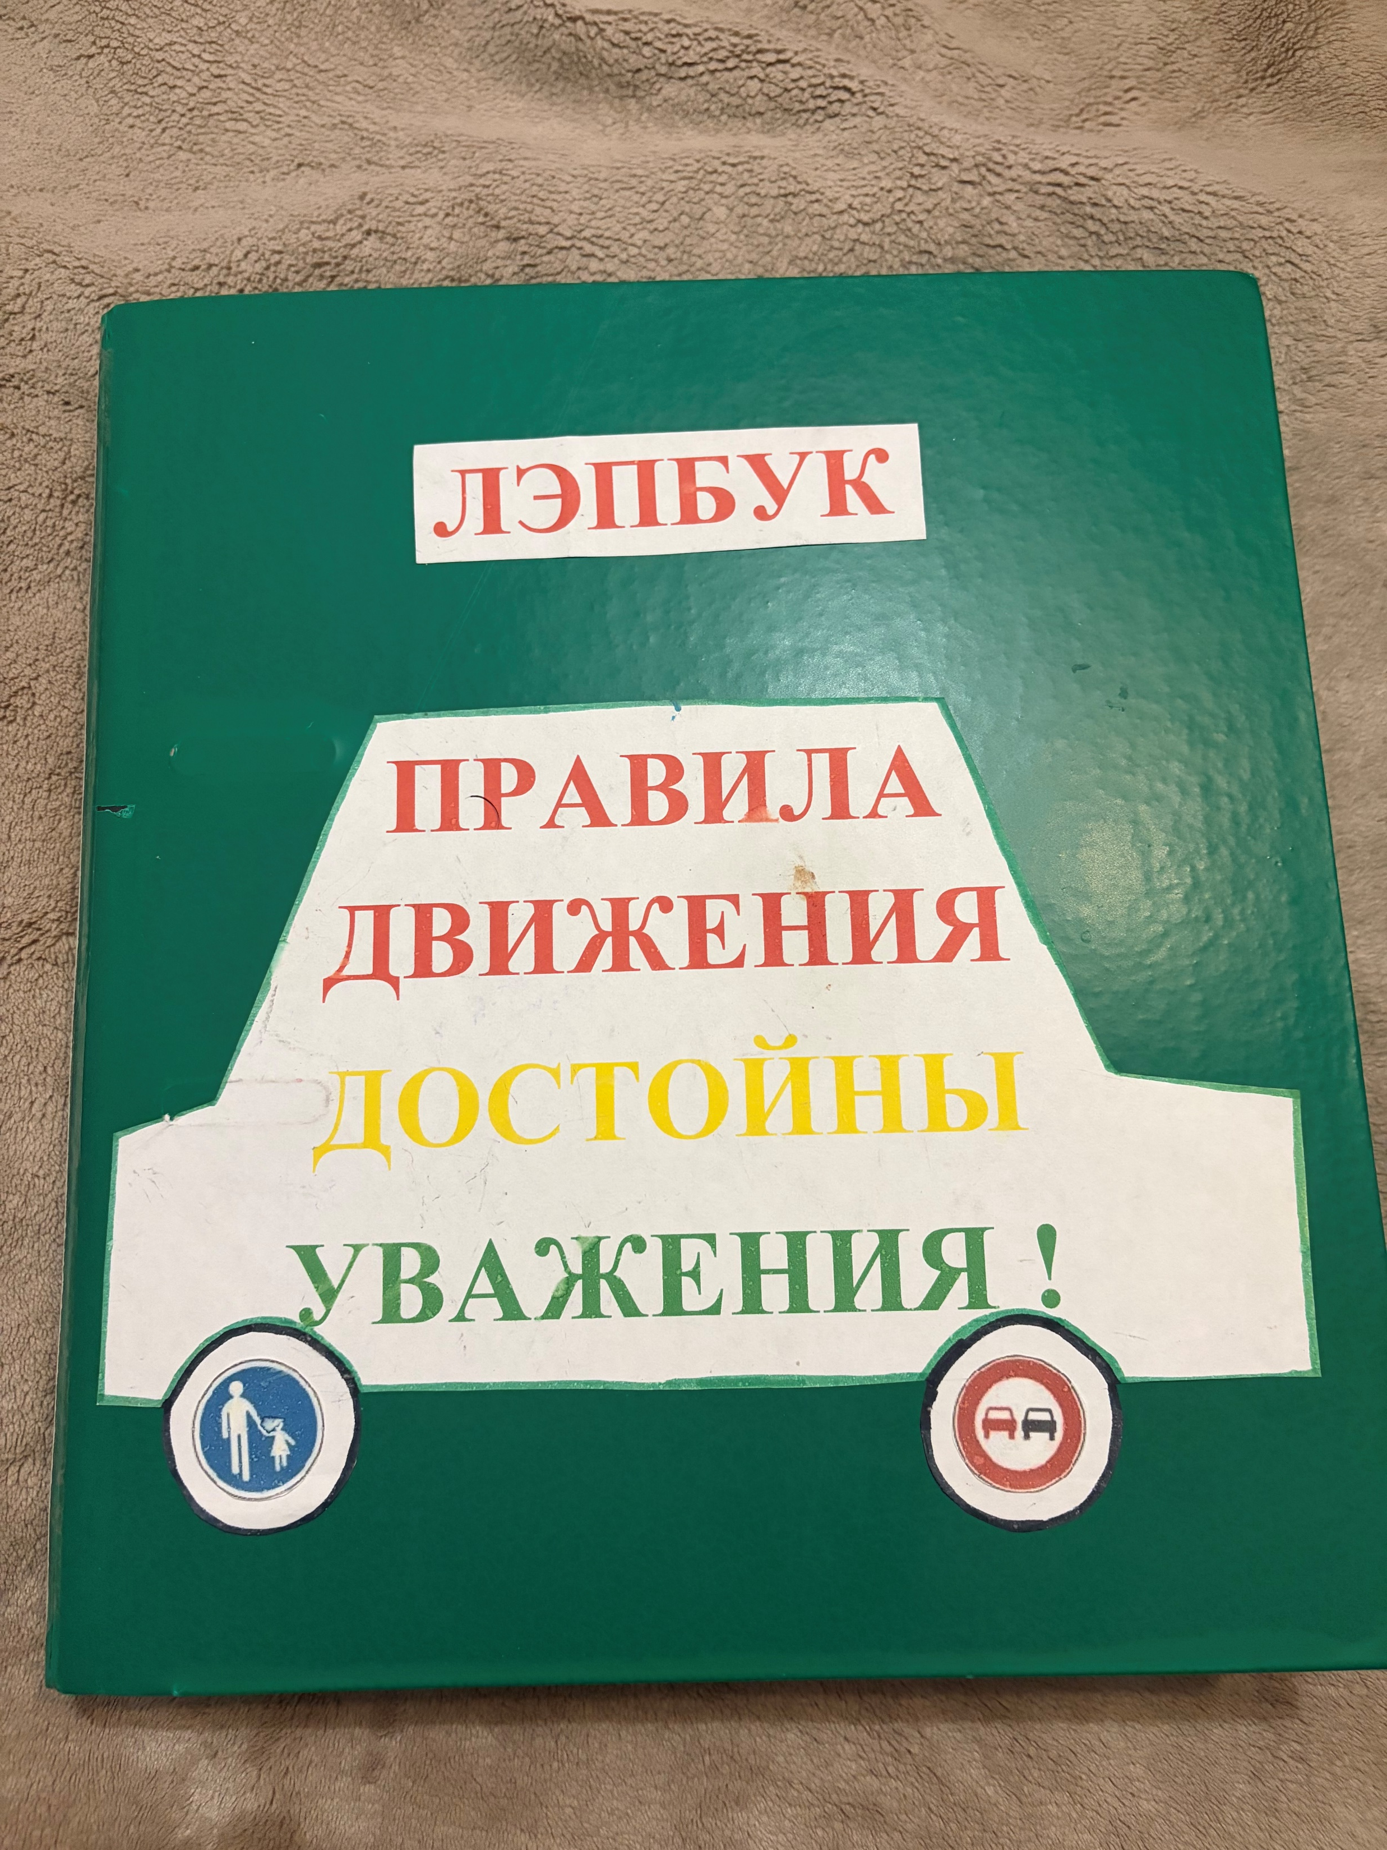

Slide 22
Все фото
и
видеоматериалы размещены с согласия родителей
ГБОУ школа №1195
Имени Героя Советского Союза
П.И. Меренкова

